Slide 1
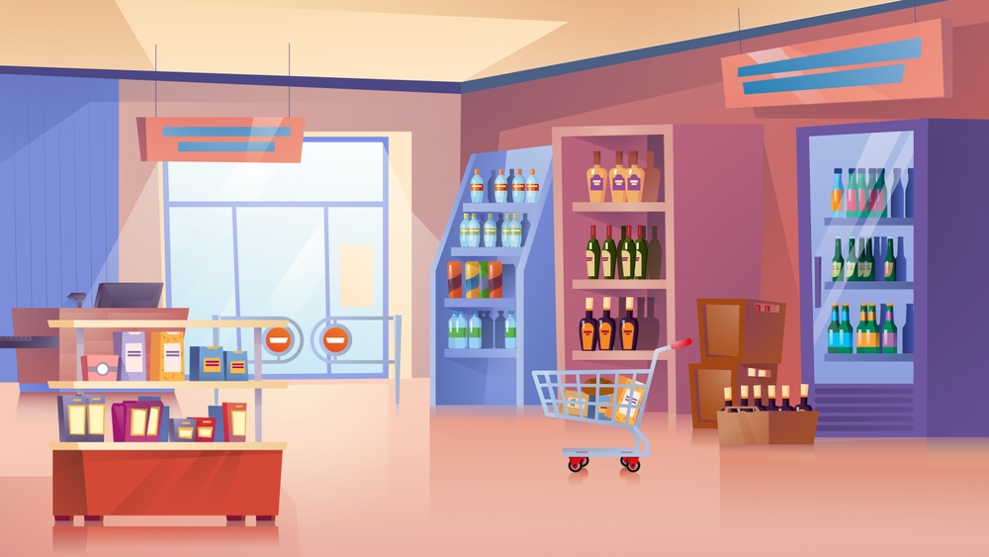


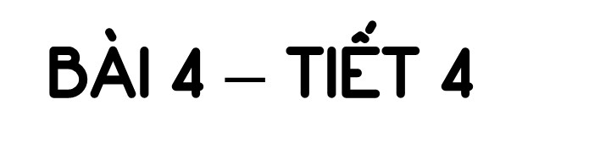


Slide 2
1
>, <, = ?
5 5
3 5
?
?
<
=
1 0
4 2
>
?
?
>

Slide 3
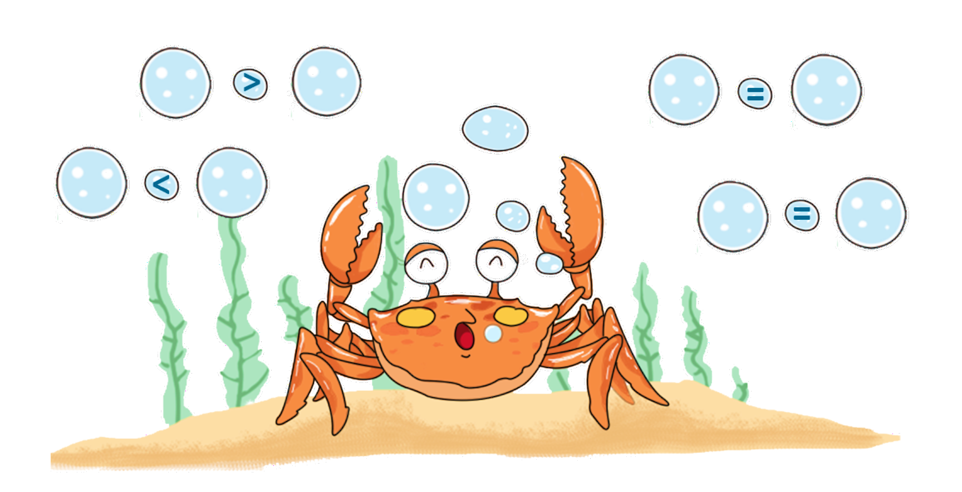

2
Số?
?
9
10
4
4
?
?
1
0
?
2
2

Slide 4
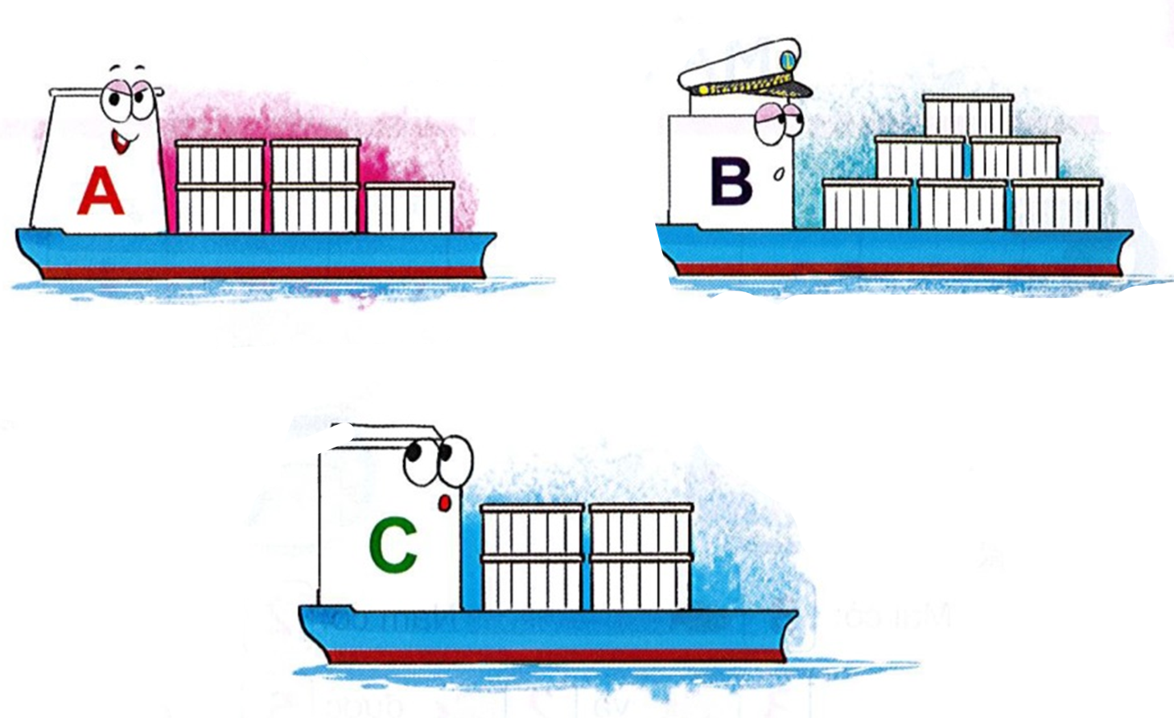
3
Tàu nào chở nhiều thùng nhất?
5
6
4

Slide 5
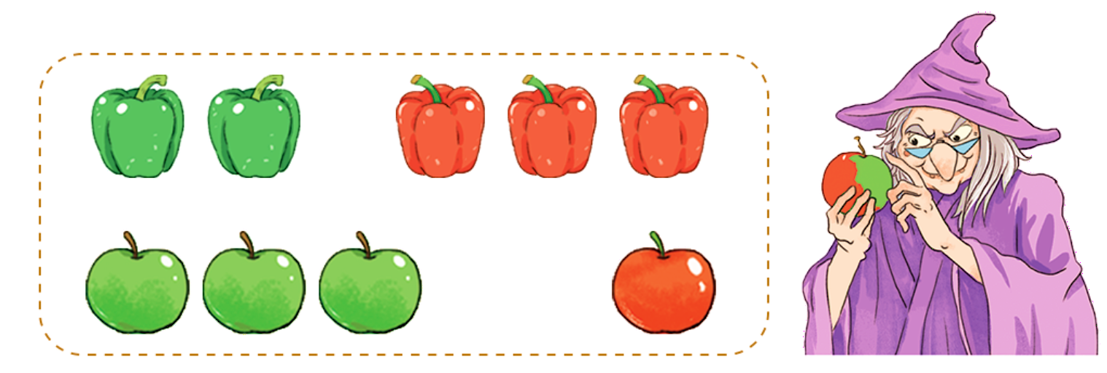
4
Số?
a) Có quả màu đỏ và quả màu xanh:
?
?
5
?
4
?
5
<
4
b) Có ớt và quả táo:
?
4
5
?
>
?
?
4
5

Slide 6




